Slide 1
ГБУ РД «ДАГТЕХКАДАСТР»
О проведении государственной кадастровой оценки на территории Республике Дагестан в 2020 году
18.12.2019
Докладчик:
Беднягин А.П.

Slide 2
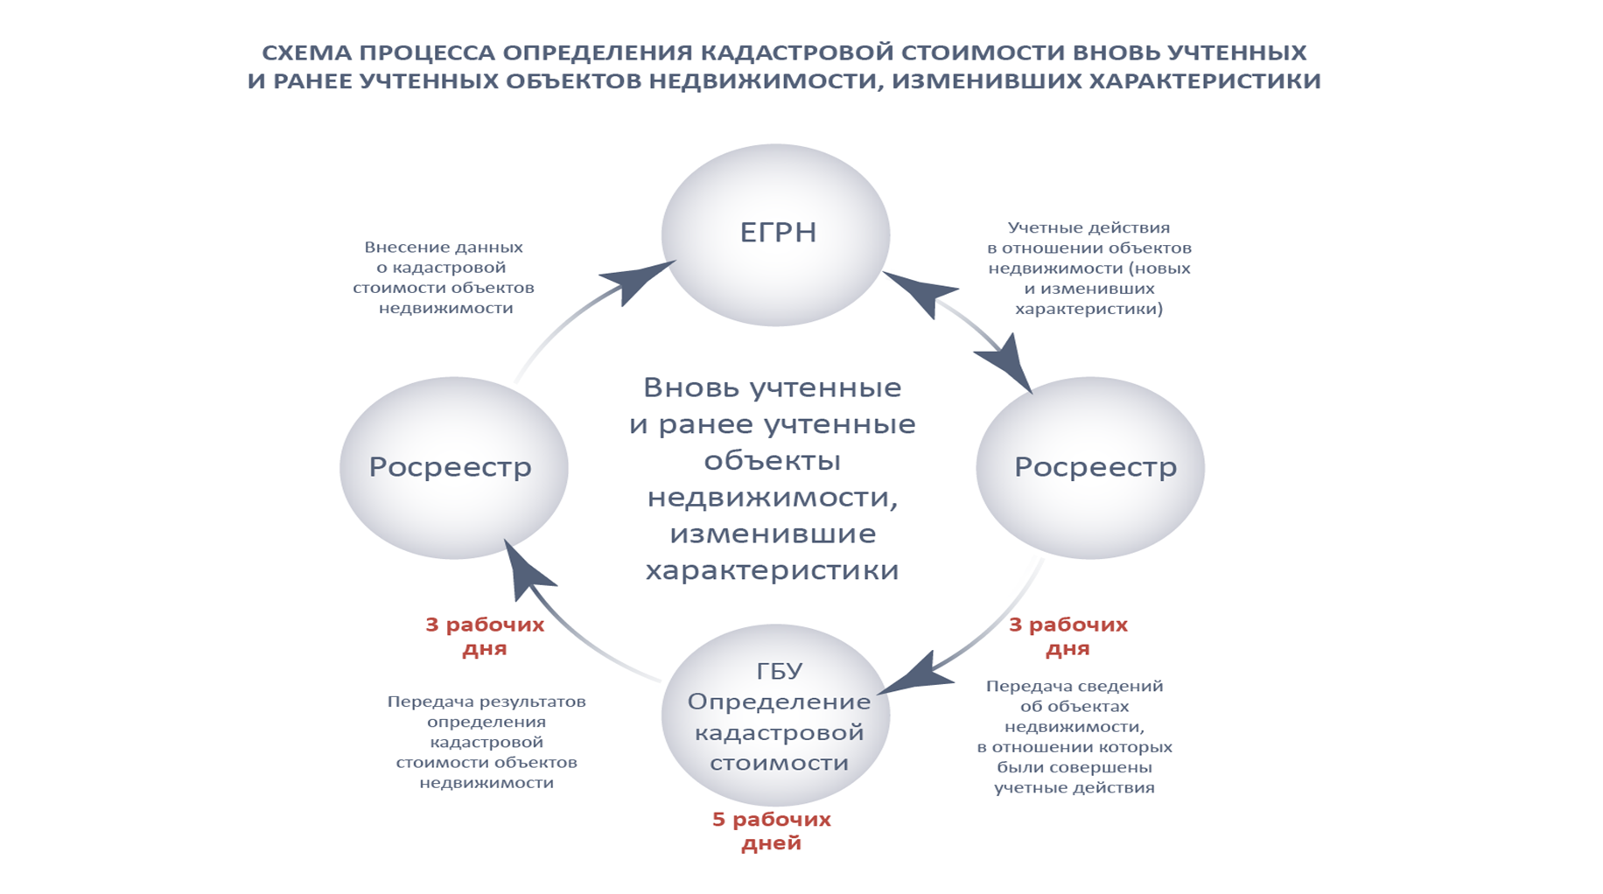
С 01.01.2020 года начало работ по определению кадастровой стоимости вновь учтенных и ранее учтенных объектов, изменивших характеристики в соответствии со ст.16 №237-ФЗ

Slide 3
С 01.01.2020 года начало рассмотрение обращений об исправлении ошибки, допущенной при определении кадастровой стоимости с 01.01.2020 года
с 01.01.2020 года начало приема
обращений об исправлении ошибок, при определении кадастровой стоимости
ГБУ РД «ДАГТЕХКАДАСТР»
направляют ФЛ, ЮЛ чьи права и обязанности затронуты
ОГВ и ОМС

Slide 4
С 01.01.2020 года соответствии с приказом Министерства по земельным и имущественным отношениям Республики Дагестан 23.07.2019 № 13-967-П/19 будут начаты работы по государственной кадастровой оценки земель промышленности, энергетики, транспорта, связи, радиовещания, телевидения, информатики, земель для обеспечения космической деятельности, земель обороны, безопасности и земель иного специального назначения, земель особо охраняемых территорий и объектов, земель водного фонда»

Slide 5
Построение взаимодействия с МО – опыт взаимодействия по ГКО 2019 ода
Ситуация | Решение ситуации Учреждением
Разные ответственные от МО за представления сведений (большое количество контактов) | В целях наиболее эффективной̆ организации работы органы местного самоуправления распорядительным актом назначают ответственных исполнителей̆ за организацию взаимодействия и исходную информацию при проведении ГКО 2020 года
Большое количество вопросов от органов местного самоуправления | Взаимодействие с МО 1. Общие совещания с исполнителями и ответственными от МО, где освещаются принципы заполнения форм сбора. 2. Проведение Учреждением ВКС по принципу заполнения форм сбора и ответы на вопросы. 3. Консультирование МО всеми возможными способами: e-mail, телефонная связь и т.д.

Slide 6
Информация о факторах влияющих на ценообразование объектов недвижимости
Информация от Муниципальных образований
Район (фактическое местонахождение) | Наличие образовательного учреждения
Населённый пункт | Наличие дошкольного образовательного учреждения
Тип НП (село, поселок, хутор, станция и т.д.) | Наличие медицинского учреждения
Численность населения | Наличие в НП или вблизи (до 1 км) остановок общественного транспорта (автобусы, маршрутки, ж.д.)
Расстояние до административного центра района | Наличие в населённом пункте центрального электроснабжения
Расстояние до центра субъекта (г.Махачкала) | Наличие в населённом пункте центрального водоснабжения
Расстояние до ФАД (Р-217) | Наличие в населённом пункте центральной канализации
Расстояние от НП до ближайшей ж/д вокзала, станции, платформы | Наличие в населённом пункте центрального газоснабжения
Номер кадастровых кварталов населенного пункта | Наличие в сельском населённом пункте дороги с твёрдым покрытием

Slide 7
Спасибо за внимание

